Slide 1


Xin chào các em!

Slide 2
a – c
Bài 1:
c
a
a
c

Slide 3
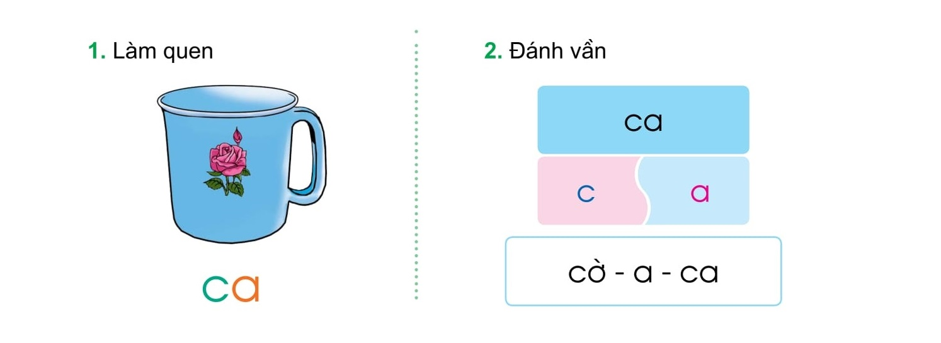
1. Lµm quen
ca
ca
c
a

Slide 4

2. Đ¸nh vÇn

Slide 5


Slide 6




校园
安全
Thư giãn

Slide 7
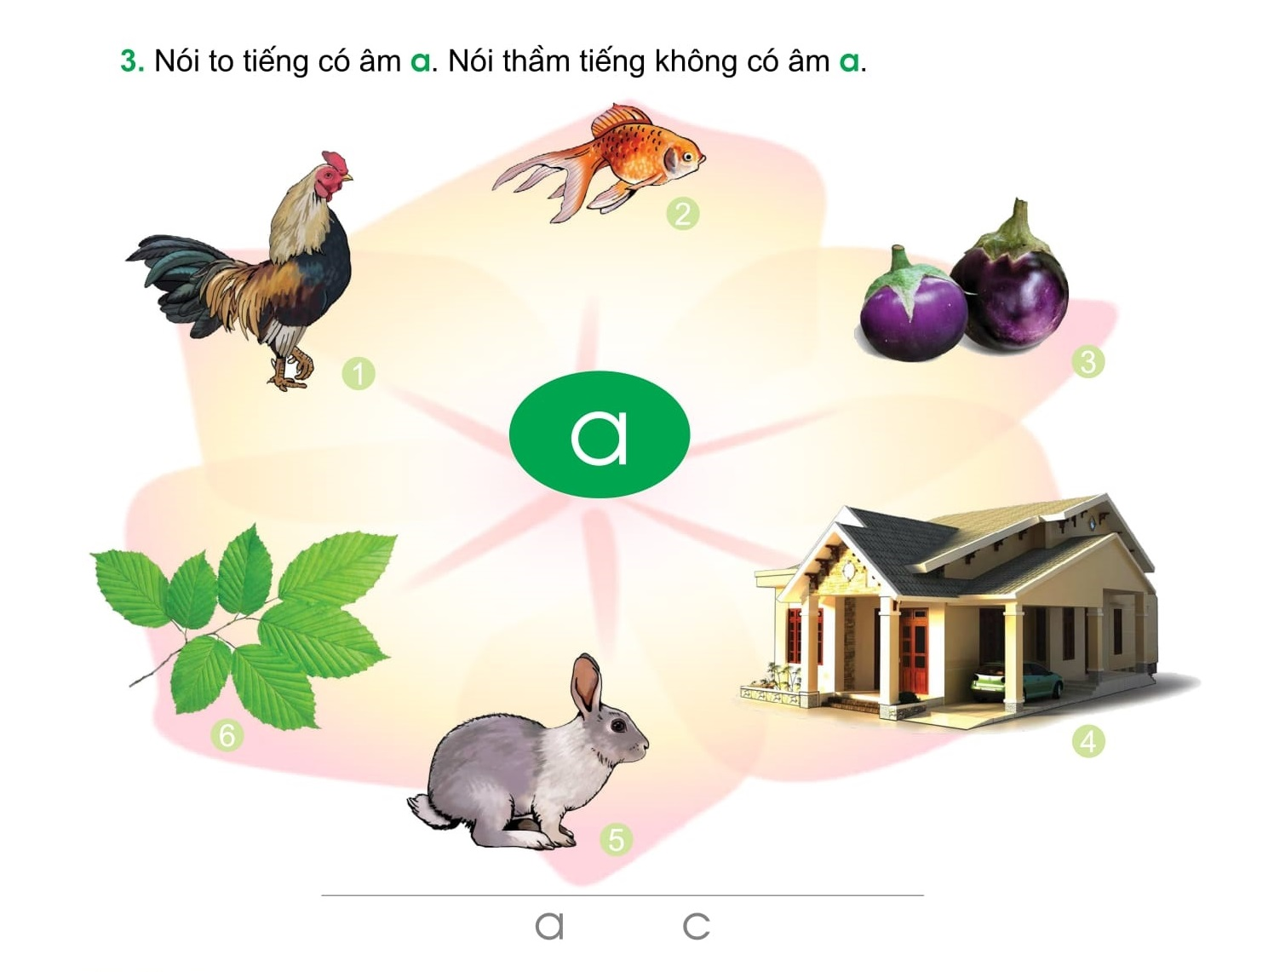

Slide 8
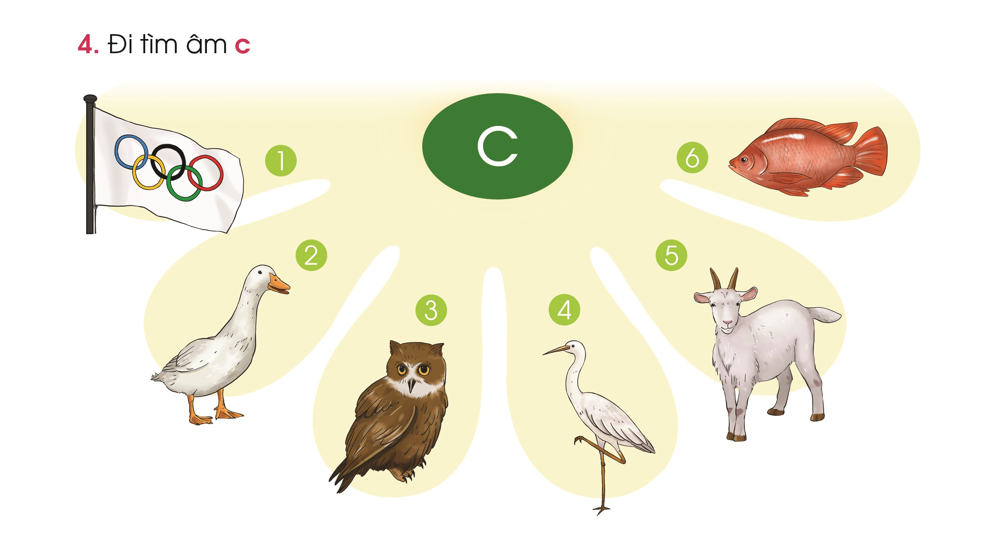

Slide 9
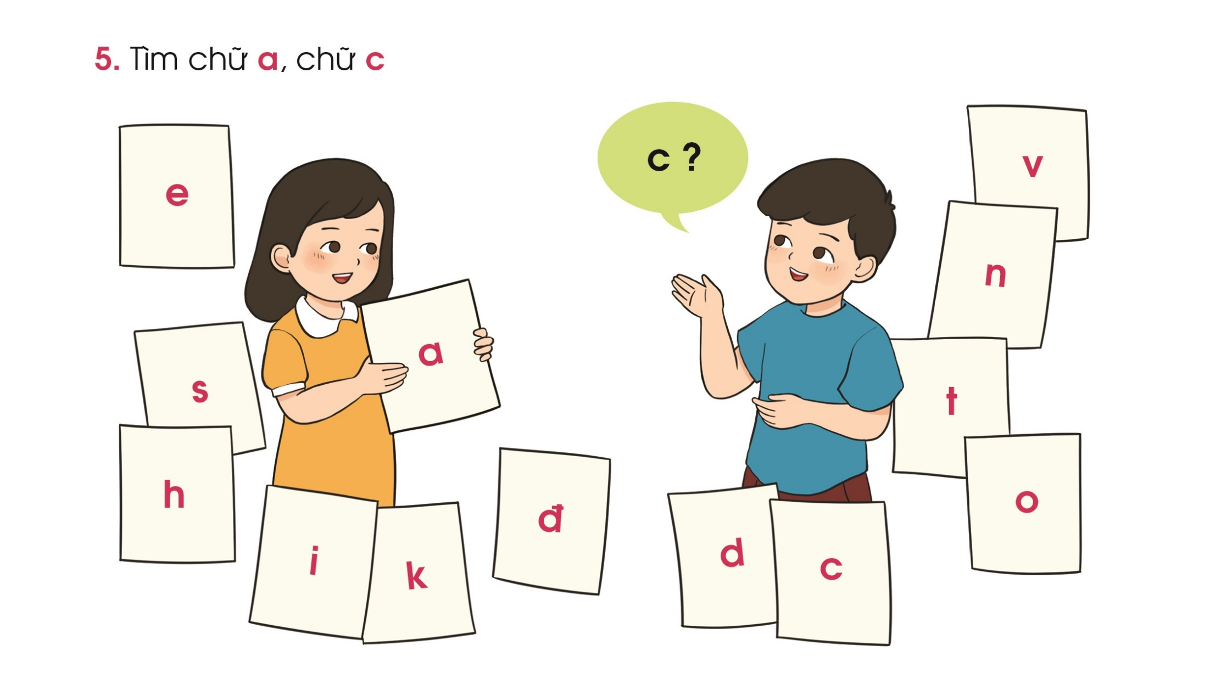

Slide 10

Củng cố

Slide 11
Tiết 3

Slide 12

5. TËp viÕt (b¶ng con)

Slide 13


Slide 14

Dặn dò

Slide 15





Tạm biệt và
hẹn gặp lại!

